Slide 1
DEPARTAMENTO DE CIENCIAS ECONÓMICAS, ADMINISTRATIVAS Y DE COMERCIO
CARRERA DE INGENIERÍA COMERCIAL
“INCIDENCIA DE LA SATISFACCIÓN LABORAL EN EL DESEMPEÑO DE LOS EMPLEADOS DE LAS PYMES PERTENECIENTES A LA INDUSTRIA TEXTIL DEL CANTÓN QUITO DURANTE EL AÑO 2019”
AUTORA:
DE LA CRUZ VUCUÑA, KATHERINE BELÉN
DIRECTOR:
ING. BUENO ARÉVALO, EDGAR RENÉ
SANGOLQUÍ
2019

Slide 2
DESCRIPCIÓN DEL SECTOR

Slide 4
PLANTEAMIENTO DEL PROBLEMA

Slide 5
Bajo nivel de desempeño laboral de los empleados
Inadecuado rendimiento de tareas
Bajo nivel de compromiso
Comportamientos inadecuados y perjudiciales
La desmotivación laboral de los empleados de las PYMES de la industria textil del cantón Quito
Inadecuado paquete salarial y de compensación
Inadecuadas condiciones laborales y de seguridad
Ineficaces relaciones sociales
Inadecuadas políticas de motivación y desarrollo
Bajo grado de satisfacción laboral

Slide 6
FORMULACIÓN DEL PROBLEMA

Slide 8
OBJETIVOS

Slide 11
MARCO TEÓRICO

Slide 13
DISEÑO DE LA METODOLOGÍA

Slide 15
POBLACIÓN Y MUESTRA

Slide 17
VARIABLES Y DIMENSIONES

Slide 18
ECONÓMICA
DE TAREA
DE SEGURIDAD
CONTEXTUAL
SATISFACCIÓN
DESEMPEÑO
SOCIAL
VI
VD
COMPORTAMIENTO CONTRAPRODUCENTE
PSICOLÓGICA

Slide 19
ANÁLISIS DE RESULTADOS
ANÁLISIS DESCRIPTIVO

Slide 21
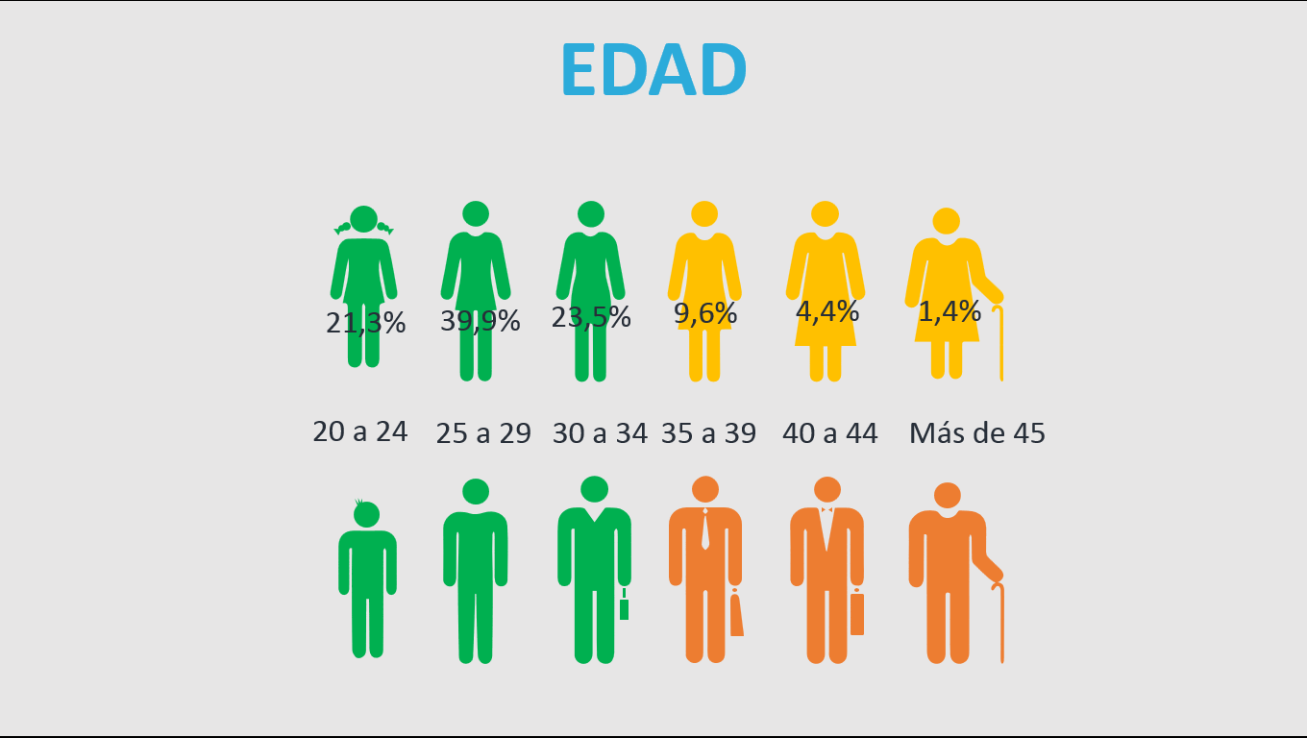

Slide 22
ESTADO CIVIL | Frecuencia | Porcentaje
Soltero | 180 | 49,2
Casado | 168 | 45,9
Viudo | 2 | ,5
Divorciado | 3 | ,8
Unión libre | 13 | 3,6
Total | 366 | 100,0
ANTIGÜEDAD | Frecuencia | Porcentaje
Entre 0 a 2 años | 82 | 22,4
Entre 2 y 5 años | 194 | 53,0
Entre 5 y 10 años | 68 | 18,6
Entre 10 y 15 años | 19 | 5,2
Más de 15 años | 3 | ,8
Total | 366 | 100,0
EDUCACIÓN | Frecuencia | Porcentaje
Secundaria | 26 | 7,1
Tecnología | 159 | 43,4
Universidad | 174 | 47,5
Post Grado | 7 | 1,9
Total | 366 | 100,0

Slide 23
ANÁLISIS BIVARIADO
ANÁLISIS DE RESULTADOS

Slide 25
ESTADÍSTICOS DE PERCEPCIÓN
ANÁLISIS DE RESULTADOS

Slide 26
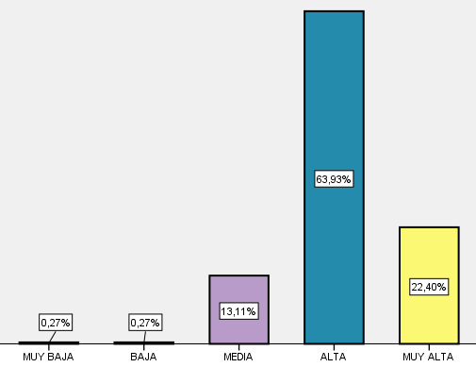
63,93%
SATISFACCIÓN
LABORAL

Slide 27
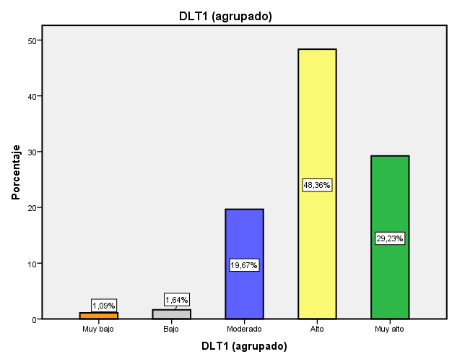
48,36%
DESEMPEÑO
LABORAL

Slide 28
CONTRASTE DE NORMALIDAD
ANÁLISIS DE RESULTADOS

Slide 29
La muestra no sigue una distribución normal
H0
La muestra sigue una distribución normal
H1
Datos > 50
P < 0,05
La muestra no sigue una distribución normal
Prueba no paramétrica = Rho Spearman

Slide 30
CONTRASTE DE HIPÓTESIS
ANÁLISIS DE RESULTADOS

Slide 35
CONCLUSIONES Y RECOMENDACIONES

Slide 37
Establecer una política de compensación justa
Oportunidades de promociones y ascensos
Motivar el alto rendimiento de los empleados
Escuchar las ideas de los empleados por medio de espacios de diálogo
Ofrecer capacitaciones y fortalecer las habilidades de los empleados
Reconocer los logros alcanzados
Satisfacción social
Ofrecer espacios para interacción social
Incentivar el buen trato y escuchar las preocupaciones de los empleados.
Fortalecer el clima laboral en la empresa
Satisfacción psicológica

